Slide 1
Ψηφιακή Επεξεργασία Σήματος
Διαλεξη 20^{η}
Σχεδίαση Ψηφιακών Φίλτρων

Slide 2
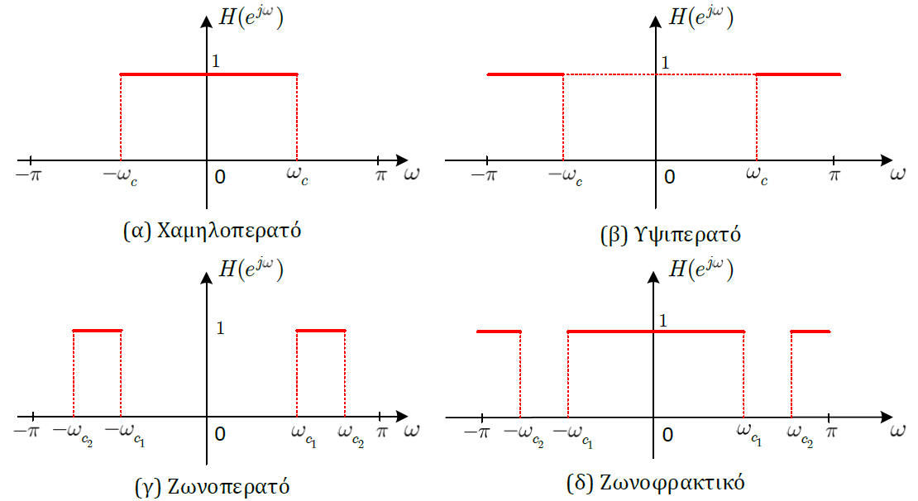
Ψηφιακή Επεξεργασία Σήματος
Σχεδίαση Ψηφιακών Φίλτρων
Τα φίλτρα είναι μια πολύ σημαντική κατηγορία ΓΧΑ συστημάτων
Έχουμε ήδη δει τα περίφημα ιδανικά φίλτρα επιλογής συχνοτήτων
Περνούν συγκεκριμένες συχνότητες στην έξοδό τους
Αποκόπτουν κάποιες άλλες
Θα δώσουμε έμφαση στη σχεδίαση αιτιατών φίλτρων επιλογής συχνοτήτων (μη ιδανικών)
Τα συμπεράσματα γενικεύονται και για μη αιτιατά φίλτρα
Η σχεδίαση περιλαμβάνει τρία στάδια
Προδιαγραφές του συστήματος
Προσέγγιση προδιαγραφών από ένα αιτιατό ΓΧΑ σύστημα
Πραγματοποίηση του συστήματος σε υλικό ή λογισμικό
Θα δώσουμε βάρος στο 1^{ο} και στο 2^{ο} βήμα

Slide 3
Ψηφιακή Επεξεργασία Σήματος
Σχεδίαση Ψηφιακών Φίλτρων
Επειδή ο «αναλογικός» κόσμος προηγήθηκε αρκετά του «ψηφιακού» ☺ , υπάρχει συσσωρευμένη τεχνογνωσία για τη σχεδίαση αναλογικών φίλτρων…
… με την έννοια ότι αφορούν συστήματα συνεχούς χρόνου
Μια ιδέα είναι να εκμεταλλευτούμε την τεχνογνωσία αυτή και να προσπαθήσουμε να μετατρέψουμε ένα αναλογικό φίλτρο σε «ψηφιακό» (διακριτού χρόνου)
Ας δούμε λοιπόν πρώτα πως θα γινόταν αυτή η διαδικασία στο συνεχή χρόνο
Δηλ. πώς θα σχεδιάζαμε ένα φίλτρο στο συνεχή χρόνο
Θα ξεκινήσουμε ορίζοντας τις προδιαγραφές του στο χώρο της συχνότητας
Στη συνέχεια θα αναζητήσουμε μια γενική συνάρτηση στο χώρο της συχνότητας που τις ικανοποιεί
Θα λύσουμε κάποια συστήματα για να συγκεκριμενοποιήσουμε τη συνάρτηση αυτή
Τέλος θα μετατρέψουμε το σύστημα στο χώρο του Laplace (! Ꙭ )

Slide 4
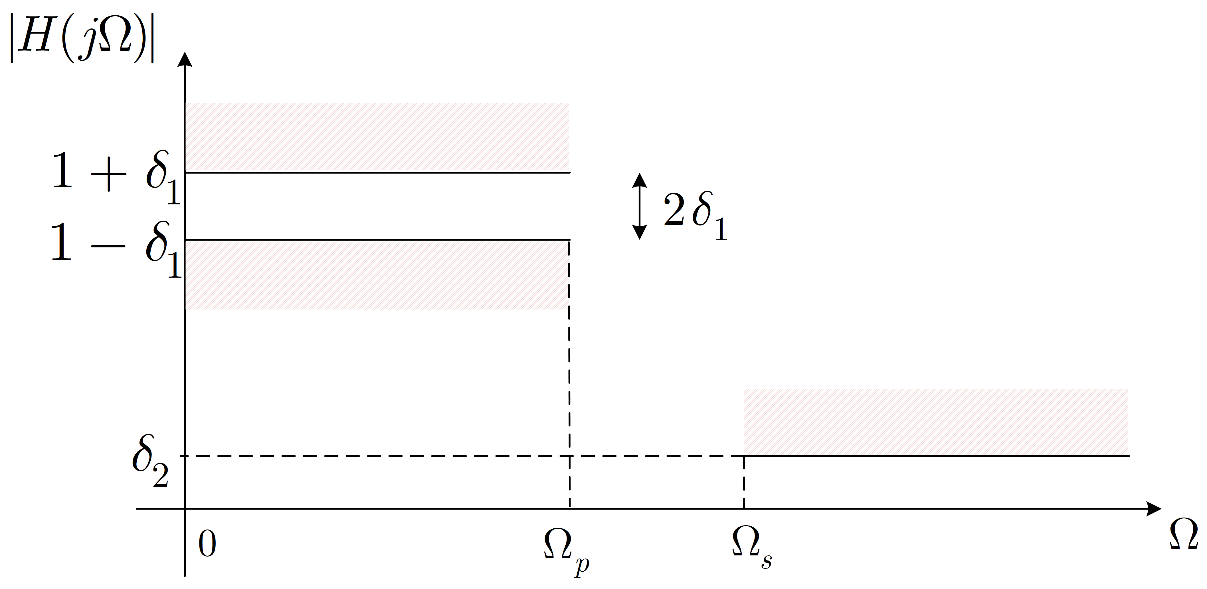
Ψηφιακή Επεξεργασία Σήματος
Σχεδίαση Ψηφιακών Φίλτρων
Έστω ότι θέλουμε να σχεδιάσουμε ένα χαμηλοπερατό φίλτρο στο συνεχή χρόνο
Θα συμβολίσουμε τη συχνότητα που αντιστοιχεί στο συνεχή χρόνο με $Ω=2πf$
Ξεκινάμε με τις προδιαγραφές του φίλτρου
$Ω_{p}$: pass-band cutoff frequency
$Ω_{s}$: stop-band cutoff frequency

Slide 5
Ψηφιακή Επεξεργασία Σήματος
Σχεδίαση Ψηφιακών Φίλτρων
$Ω_{p}$: pass-band cutoff frequency
$Ω_{s}$: stop-band cutoff frequency
Η ζώνη μεταξύ $Ω_{p}$ και $Ω_{s}$ ονομάζεται μεταβατική ζώνη (transition band)
$δ_{1},δ_{2}$ είναι κι αυτά προδιαγραφές του φίλτρου
Παρατηρήστε ότι αφήνουμε «περιθώριο» $δ_{1}$ εκατέρωθεν της μονάδας γιατί δε γίνεται να κατασκευάσουμε ιδανικά φίλτρα (όμοια για το $δ_{2}$)
Passband
Transition
Stopband

Slide 6
Ψηφιακή Επεξεργασία Σήματος
Σχεδίαση Ψηφιακών Φίλτρων
Έστω ότι $δ_{1}=0.01$, άρα $1+δ_{1}=1.01$ και $1−δ_{1}=0.99$
Επίσης, έστω ότι $δ_{2}={10}^{−3}$
Αυτές είναι οι προδιαγραφές μας, μαζί με επιλογή για τις $Ω_{p},Ω_{s}$
Πολλές φορές χρησιμοποιούμε μια λίγο διαφορετική σημειογραφία για τις προδιαγραφές
Passband
Transition
Stopband

Slide 7
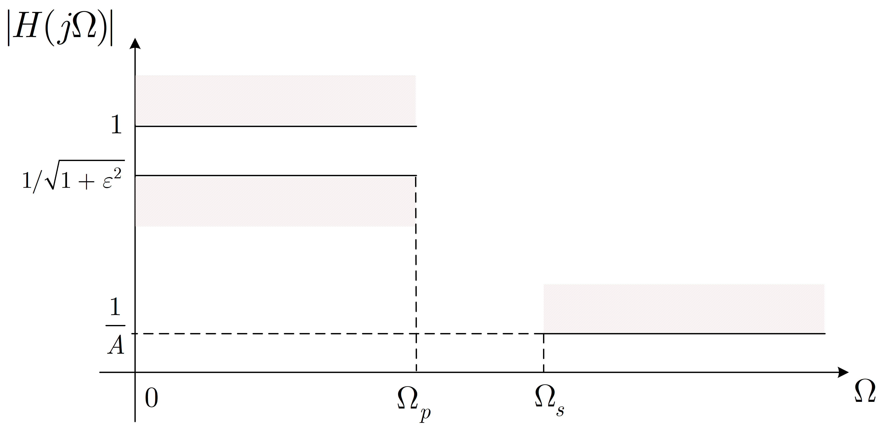
Ψηφιακή Επεξεργασία Σήματος
Σχεδίαση Ψηφιακών Φίλτρων
Πολλές φορές χρησιμοποιούμε μια λίγο διαφορετική μορφή προδιαγραφών
Θέλουμε το φίλτρο μας να ξεκινά από τη μονάδα για $Ω=0$ και να πέφτει πολύ λίγο ως τη pass-band cutoff frequency
Στη stop-band cutoff frequency, η απόκριση πλάτους θέλουμε να έχει (μικρή) τιμή $\frac{1}{A}$
Μπορούμε να ψάξουμε για μια απόκριση πλάτους (συνάρτηση) που να είναι μονότονη
Ζητάμε λοιπόν μια εξίσωση που να μπορεί να δεχθεί τις προδιαγραφές μας! ☺

Slide 8
Ψηφιακή Επεξεργασία Σήματος
Σχεδίαση Ψηφιακών Φίλτρων
Το περίφημο φίλτρο Butterworth είναι μονότονο και δίνεται από τη σχέση
$${\left|H\left(jΩ\right)\right|}^{2}=\frac{1}{1+{\left(\frac{Ω}{Ω_{c}}\right)}^{2N}}$$
με $Ω_{c}$ τη συχνότητα αποκοπής του φίλτρου και $N$ την τάξη του φίλτρου
Ζητάμε τα $Ω_{c}, N$ που να ικανοποιούν τις προδιαγραφές μας: $A,ε,Ω_{p},Ω_{s}$
$$Ω_{c}$$

Slide 9
Ψηφιακή Επεξεργασία Σήματος
Σχεδίαση Ψηφιακών Φίλτρων
Θέλουμε
$${\left|H\left(jΩ_{p}\right)\right|}^{2}=\frac{1}{1+{\left(\frac{Ω_{p}}{Ω_{c}}\right)}^{2N}}=\frac{1}{1+ε^{2}} \\ {\left|H\left(jΩ_{s}\right)\right|}^{2}=\frac{1}{1+{\left(\frac{Ω_{s}}{Ω_{c}}\right)}^{2N}}=\frac{1}{A^{2}}$$
$$Ω_{c}$$

Slide 10
Ψηφιακή Επεξεργασία Σήματος
Σχεδίαση Ψηφιακών Φίλτρων
$${\left|H\left(jΩ_{p}\right)\right|}^{2}=\frac{1}{1+{\left(\frac{Ω_{p}}{Ω_{c}}\right)}^{2N}}=\frac{1}{1+ε^{2}} \\ {\left|H\left(jΩ_{s}\right)\right|}^{2}=\frac{1}{1+{\left(\frac{Ω_{s}}{Ω_{c}}\right)}^{2N}}=\frac{1}{A^{2}}$$
Έχουμε ένα 2x2 σύστημα ως προς $N, Ω_{c}$
Αν (για ευκολία) θέσουμε $κ=\frac{Ω_{p}}{Ω_{s}}$ και $κ_{1}=\frac{ε}{\sqrt{A^{2}−1}}$, τότε λύνοντας ως προς $N$:
$$N=\frac{\log\left(\frac{1}{κ_{1}}\right)}{\log\left(\frac{1}{κ}\right)}$$
Το αποτέλεσμα αυτό δεν είναι απαραίτητα ακέραιος αριθμός!
Επιλέγουμε το άνω ακέραιο μέρος (αν N=5.36 ➔ N=6)

Slide 11
Ψηφιακή Επεξεργασία Σήματος
Σχεδίαση Ψηφιακών Φίλτρων
$${\left|H\left(jΩ_{p}\right)\right|}^{2}=\frac{1}{1+{\left(\frac{Ω_{p}}{Ω_{c}}\right)}^{2N}}=\frac{1}{1+ε^{2}} \\ {\left|H\left(jΩ_{s}\right)\right|}^{2}=\frac{1}{1+{\left(\frac{Ω_{s}}{Ω_{c}}\right)}^{2N}}=\frac{1}{A^{2}}$$
Για $N=6$, βρίσκουμε το $Ω_{c}$ και έχουμε την πλήρη μορφή του φίλτρου Butterworth που ικανοποιεί τις προδιαγραφές μας!
Όμως το φίλτρο είναι της μορφής ${\left|H\left(jΩ\right)\right|}^{2}$, εμείς θέλουμε την απόκριση πλάτους
Έχουμε
$${\left|H\left(jΩ\right)\right|}^{2}=H\left(jΩ\right)H^{∗}\left(jΩ\right)=H\left(s\right)H\left(−s\right){\left.​\right|}_{s=jΩ}$$
Άρα
$${\left|H\left(s\right)\right|}^{2}=H\left(s\right)H\left(−s\right)=\frac{1}{1+{\left(\frac{s}{jΩ_{c}}\right)}^{2N}}$$

Slide 12
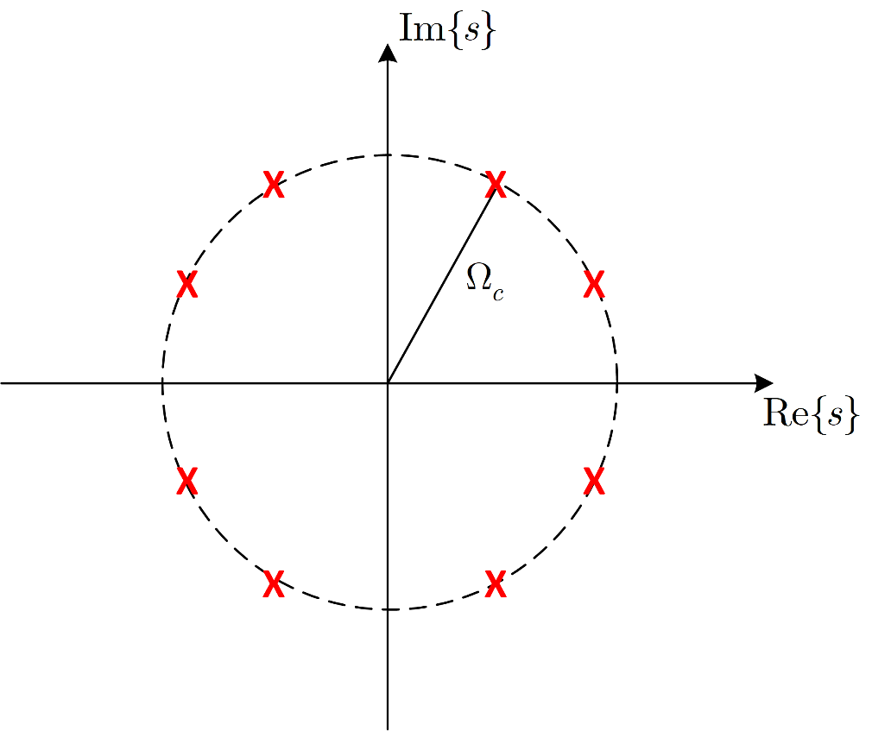
Ψηφιακή Επεξεργασία Σήματος
Σχεδίαση Ψηφιακών Φίλτρων
Το σύστημα γράφεται ως
$${\left|H\left(s\right)\right|}^{2}=H\left(s\right)H\left(−s\right)=\frac{1}{1+{\left(\frac{s}{jΩ_{c}}\right)}^{2N}}=\frac{{\left(jΩ_{c}\right)}^{2N}}{s^{2N}+{\left(jΩ_{c}\right)}^{2N}}$$
κι έχει μόνο πόλους στο μιγαδικό επίπεδο!
Οι πόλοι βρίσκονται στις θέσεις
$$s_{k}=Ω_{c}e^{j\left(\frac{π}{2N}\left(2k+N+1\right)\right)},$$
με $k=0,1,…,2N−1$
Οι πόλοι βρίσκονται σε κύκλο ακτίνας $Ω_{c}$!

Slide 13
Ψηφιακή Επεξεργασία Σήματος
Σχεδίαση Ψηφιακών Φίλτρων
Πρέπει να επιλέξουμε τους πόλους που αντιστοιχούν στο $H(s)$
Θέλουμε φυσικά ένα σύστημα που να είναι ευσταθές και αιτιατό
Για να είναι τέτοιο, πρέπει οι πόλοι να βρίσκονται στο αριστερό ημιεπίπεδο
Έτσι, ξέρουμε τους πόλους και τη συνάρτηση μεταφοράς $H(s)$!
Οπότε υπολογίσαμε το σύστημα συνεχούς χρόνου με βάση κάποιες προδιαγραφές
Μα εμάς μας ενδιαφέρει ο διακριτός χρόνος!
Μπορούμε να φέρουμε το $H\left(s\right)$ στο χώρο του μετασχ. Ζ??? ☺
$$H\left(s\right)=Ω_{c}^{N}\prod_{\begin{aligned}{k: \atop Re\{s_{k}\} < 0} \\ \end{aligned}}{\frac{1}{(s−s_{k})}}$$

Slide 14
Ψηφιακή Επεξεργασία Σήματος
Σχεδίαση Ψηφιακών Φίλτρων
Μπορούμε να φέρουμε το $H\left(s\right)$ στο χώρο του μετασχ. Ζ ???
ΝΑΙ! ☺
Και μάλιστα με δυο διαφορετικές μεθόδους
Μέθοδος Impulse Invariance
a.k.a δειγματοληψία της κρουστικής απόκρισης $h(t)$ συνεχούς χρόνου
Μέθοδος Bilinear Transformation
a.k.a «συμπίεση» του άξονα $0≤Ω≤+∞$ στο $0≤ω≤π$ !!
Ας τις δούμε μια-μια…

Slide 15
Ψηφιακή Επεξεργασία Σήματος
Σχεδίαση Ψηφιακών Φίλτρων – Impulse Invariance Method
Έστω ότι έχουμε μια κρουστική απόκριση $h(t)$ η οποία περιγράφει ένα επιθυμητό σύστημα στο συνεχή χρόνο
Αν τη δειγματοληπτήσουμε με περίοδο $T_{d}$ τότε παίρνουμε ένα δειγματοληπτημένο σήμα
$$h\left(nT_{d}\right)=h\left(t\right){\left.​\right|}_{t=nT_{d}}↔H\left(jΩ\right)=\frac{1}{T_{d}}\sum_{k=−∞}^{+∞}{H(j(Ω−kΩ_{d})})$$
Αυτή είναι μια έκφραση του μετασχ. Fourier διακριτού χρόνου με όρους μετασχ. Fourier συνεχούς χρόνου! ☺
Ξέρουμε ότι κατά τη δειγματοληψία
$$ω=\frac{2πf}{f_{d}}=\frac{Ω}{f_{d}}=ΩT_{d}⇒Ω=\frac{ω}{T_{d}}$$
Άρα
$$h\left[n\right]=T_{d}h\left(nT_{d}\right)↔H\left(e^{jω}\right)=\sum_{k=−∞}^{+∞}{H\left(j\left(\frac{ω}{T_{d}}−k\frac{2π}{T_{d}}\right)\right)}$$
Το ίδιο ακριβώς!

Slide 16
Ψηφιακή Επεξεργασία Σήματος
Σχεδίαση Ψηφιακών Φίλτρων – Impulse Invariance Method
Βήμα 1: Ορίζουμε προδιαγραφές για το φίλτρο μας στον «ψηφιακό» χώρο
Βήμα 2: Μετατρέπουμε τις προδιαγραφές στον «αναλογικό» χώρο συχνοτήτων
$$Ω=\frac{ω}{T_{d}}$$
Βήμα 3: Βρίσκουμε το σύστημα $H(s)$ που αντιστοιχεί στις προδιαγραφές μας: έστω ότι
$$H\left(s\right)=\sum_{k=1}^{N}{\frac{A_{k}}{s−s_{k}} }↔h\left(t\right)=\sum_{k=1}^{N}{A_{k}e^{s_{k}t}u(t)}$$
Βήμα 4: Δειγματοληπτούμε την κρουστική απόκριση $h\left(t\right)$ :
$$h\left[n\right]=T_{d}h\left(nT_{d}\right)=T_{d}\sum_{k=1}^{N}{A_{k}e^{s_{k}nT_{d}}u\left(nT_{d}\right)}=T_{d}\sum_{k=1}^{N}{A_{k}{\left(e^{s_{k}T_{d}}\right)}^{n}u[n]}$$
Βήμα 5: Εφαρμόζουμε μετασχ. Ζ στην κρουστική απόκριση $h\left[n\right]$ : $H\left(z\right)=\sum_{k=1}^{N}{\frac{A_{k}T_{d}}{1−e^{s_{k}{ T}_{d}}z^{−1}}}$

Slide 17
Ψηφιακή Επεξεργασία Σήματος
Σχεδίαση Ψηφιακών Φίλτρων – Impulse Invariance Method $H\left(z\right)=\sum_{k=1}^{N}{\frac{A_{k}T_{d}}{1−e^{s_{k}{ T}_{d}}z^{−1}}}$
Παρατηρήστε ότι υπάρχει μια αντιστοίχιση των πόλων στο χώρο του Laplace με το χώρο του Ζ
Ξεκάθαρα, κάθε πόλος $s_{k}$ αντιστοιχεί σε έναν πόλο $e^{s_{k}T_{d}}$!!!
Είναι
$$z_{k}=e^{s_{k}T_{d}}=e^{\left(σ_{k}+jΩ_{k}\right)T_{d}}=e^{σ_{k}T_{d}}e^{jΩ_{k}T_{d}}=e^{σ_{k}T_{d}}e^{jω_{k}}$$
Παρατηρήστε ότι:
Αν $σ_{k}>0$, τότε $\left|z_{k}\right|=\left|e^{σ_{k}T_{d}}\right|>1$
Αν $σ_{k}=0$, τότε $\left|z_{k}\right|=\left|e^{σ_{k}T_{d}}\right|=1$
Αν $σ_{k}<0$, τότε $\left|z_{k}\right|=\left|e^{σ_{k}T_{d}}\right|<1$

Slide 18
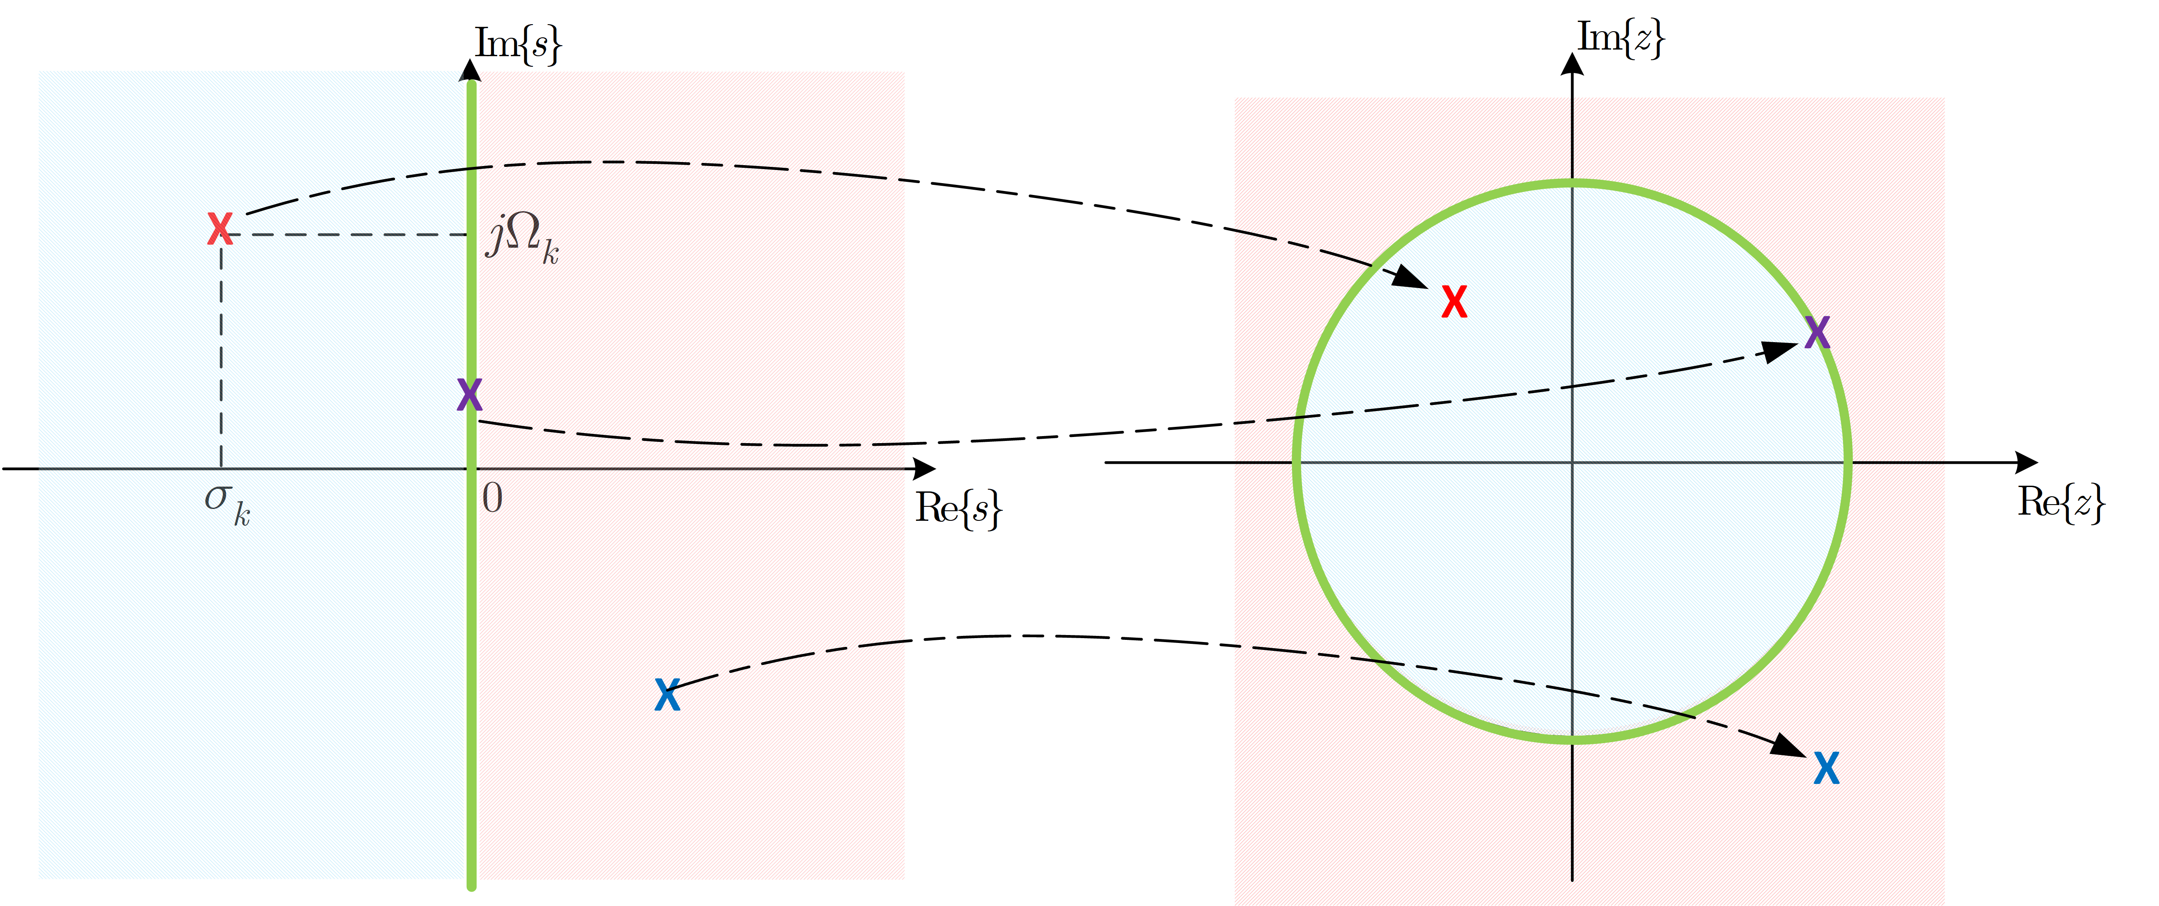
Ψηφιακή Επεξεργασία Σήματος
Σχεδίαση Ψηφιακών Φίλτρων – Impulse Invariance Method
Αν $σ_{k}>0$, τότε $\left|z_{k}\right|=\left|e^{σ_{k}T_{d}}\right|>1$
Αν $σ_{k}=0$, τότε $\left|z_{k}\right|=\left|e^{σ_{k}T_{d}}\right|=1$
Αν $σ_{k}<0$, τότε $\left|z_{k}\right|=\left|e^{σ_{k}T_{d}}\right|<1$

Slide 19
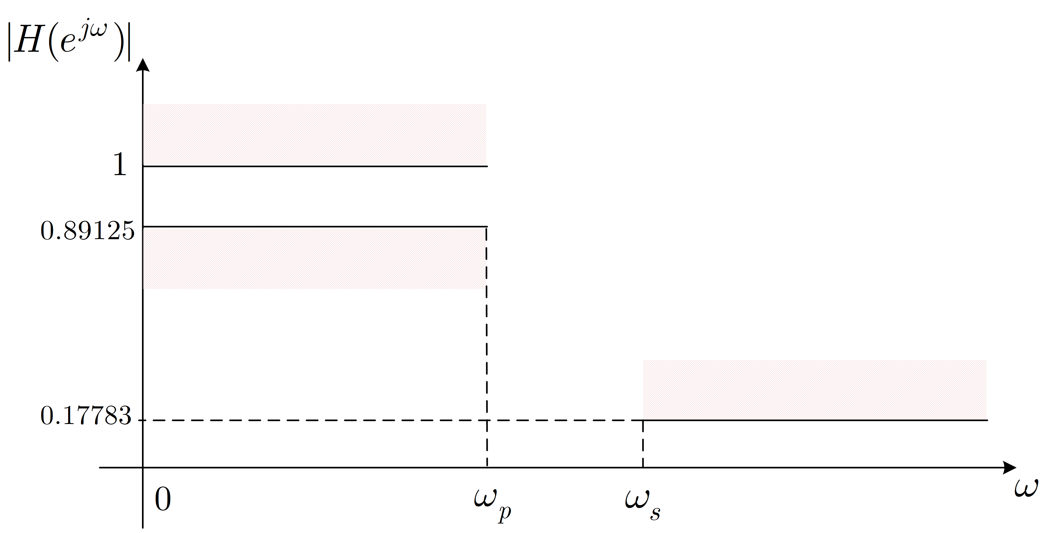
Ψηφιακή Επεξεργασία Σήματος
Σχεδίαση Ψηφιακών Φίλτρων – Impulse Invariance Method
Ας δούμε ένα πλήρες παράδειγμα
Έστω ότι θέλουμε ένα φίλτρο όπως στο σχήμα - ας πούμε ένα lowpass Butterworth
με $ω_{p}=0.2π$, $ω_{s}=0.3π$
Προδιαγραφές:
$$0.89125≤\left|H\left(e^{jω}\right)\right|≤1 :0≤ω≤0.2π \\ 0.17783≥\left|H\left(e^{jω}\right)\right| :0.3π≤ω≤π$$
$$π$$

Slide 20
Ψηφιακή Επεξεργασία Σήματος
Σχεδίαση Ψηφιακών Φίλτρων – Impulse Invariance Method
Προδιαγραφές:
$$0.89125≤\left|H\left(e^{jω}\right)\right|≤1 :0≤ω≤0.2π \\ 0.17783≥\left|H\left(e^{jω}\right)\right| :0.3π≤ω≤π$$
Μπορεί κανείς να δείξει ότι η παράμετρος $T_{d}$ δεν παίζει ρόλο στη σχεδίαση
Θέτουμε $T_{d}=1$ (δείτε το παράρτημα στο τέλος της διάλεξης)
Μετατρέπουμε τις «ψηφιακές» συχνότητες σε «αναλογικές»: $Ω=\frac{ω}{T_{d}}=ω$
$Ω_{p}=0.2π$, $Ω_{s}=0.3π$
Οι προδιαγραφές γίνονται $0.89125≤\left|H\left(jΩ\right)\right|≤1 :0≤Ω≤0.2π$ $0.17783≥\left|H\left(jΩ\right)\right| :0.3π≤Ω≤π$
Οι προδιαγραφές γράφονται
$$0.89125=\left|H\left(jΩ_{p}\right)\right|=\left|H\left(j0.2π\right)\right|$$
$$0.17783=\left|H\left(jΩ_{s}\right)\right|=\left|H\left(j0.3π\right)\right|$$

Slide 21
Ψηφιακή Επεξεργασία Σήματος
Σχεδίαση Ψηφιακών Φίλτρων – Impulse Invariance Method
Αντικαθιστώντας την εξίσωση του φίλτρου Butterworth και λύνοντας το 2x2 σύστημα καταλήγουμε στο $N=5.8858, Ω_{c}=0.70474$
Θέλουμε ακέραιο $N⇒N=6$
Υπολογίζουμε ξανά τη συχνότητα $Ω_{c}=0.7032$
Με αυτά τα νούμερα μπορούμε να δείξουμε ότι οι προδιαγραφές μας ικανοποιούνται ακριβώς στη μια συχνότητα ($Ω_{p}$ ή $Ω_{s}$) ενώ υπερκαλυπτόμαστε στην άλλη ($Ω_{p}$ ή $Ω_{s}$)!
Χρειάζεται να βρούμε τώρα τη συνάρτηση μεταφοράς $H(s)$ ενός αιτιατού και ευσταθούς συστήματος
Ξανά
$${\left|H\left(s\right)\right|}^{2}=H\left(s\right)H\left(−s\right)=\frac{1}{1+{\left(\frac{s}{j0.7032 }\right)}^{12}}=\frac{{\left(j0.7032\right)}^{12}}{s^{12}+{\left(j0.7032\right)}^{12}}$$
Οι πόλοι του συστήματος είναι
$$s_{k}=0.7032e^{\frac{jπ}{12}(2k+5)}, k=0,1,2, …,11$$

Slide 22
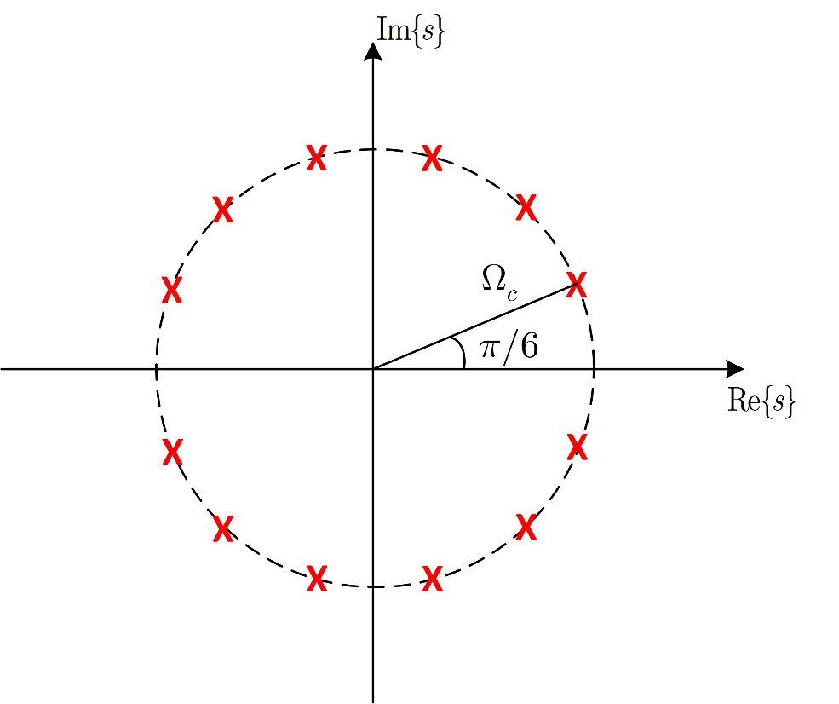
Ψηφιακή Επεξεργασία Σήματος
Σχεδίαση Ψηφιακών Φίλτρων – Impulse Invariance Method
Οι πόλοι του συστήματος είναι
$$s_{k}=0.7032e^{\frac{jπ}{12}(2k+5)}, k=0,1,2, …,11$$
Κρατούμε μόνο αυτούς στο αριστερό ημιεπίπεδο
Δίνουν ευσταθές και αιτιατό σύστημα
Το σύστημα δίνεται ως
$$H\left(s\right)=Ω_{c}^{6}\prod_{k=1}^{6}{\frac{1}{(s−s_{k}) }}$$
$$H\left(s\right)=\frac{0.12093}{(s^{2}+0.36s+0.49)(s^{2}+0.99s+0.49)(s^{2}+1.35s+0.49)}$$

Slide 23
Ψηφιακή Επεξεργασία Σήματος
Σχεδίαση Ψηφιακών Φίλτρων – Impulse Invariance Method
$$H\left(s\right)=\frac{0.12093}{(s^{2}+0.36s+0.49)(s^{2}+0.99s+0.49)(s^{2}+1.35s+0.49)} \\ =\sum_{k=1}^{6}{\frac{A_{k}}{(s−s_{k})}}$$
Για κάθε όρο $\frac{A_{k}}{s−s_{k}}$ βάζουμε έναν όρο $\frac{A_{k}}{1−e^{s_{k}}z^{−1}}$ στο χώρο του Ζ
$$H\left(z\right)=\frac{0.28−0.44z^{−1}}{1−1.29z^{−1}+0.69z^{−2}}+\frac{−2.14+1.14z^{−1}}{1−1.06z^{−1}+0.36z^{−2}}+\frac{1.85−0.63z^{−1}}{1−0.99z^{−1}+0.25z^{−2}}$$
Προσέξτε ότι δεν κάναμε ρητά δειγματοληψία της κρουστικής απόκρισης συνεχούς χρόνου! Ούτε καν την υπολογίσαμε!
Ξέρουμε ότι η μέθοδος απλά κάνει pole mapping $s_{k}→e^{s_{k}}$!

Slide 24
Ψηφιακή Επεξεργασία Σήματος
Παράρτημα
(σχετικά με την παράμετρο $T_{d}$)

Slide 25
Ψηφιακή Επεξεργασία Σήματος
Σχεδίαση Ψηφιακών Φίλτρων – Impulse Invariance Method
Ας δούμε ένα πλήρες παράδειγμα
Έστω ότι θέλουμε ένα φίλτρο όπως στο σχήμα - ας πούμε ένα lowpass Butterworth
με $ω_{p}=0.2π$, $ω_{s}=0.3π$
Προδιαγραφές:
$$0.89125≤\left|H\left(e^{jω}\right)\right|≤1 :0≤ω≤0.2π \\ 0.17783≥\left|H\left(e^{jω}\right)\right| :0.3π≤ω≤π$$

Slide 26
Ψηφιακή Επεξεργασία Σήματος
Σχεδίαση Ψηφιακών Φίλτρων – Impulse Invariance Method
Προδιαγραφές:
$$0.89125≤\left|H\left(e^{jω}\right)\right|≤1 :0≤ω≤0.2π \\ 0.17783≥\left|H\left(e^{jω}\right)\right| :0.3π≤ω≤π$$
Μετατρέπουμε τις «ψηφιακές» συχνότητες σε «αναλογικές»: $Ω=\frac{ω}{T_{d}}$
$Ω_{p}=\frac{0.2π}{T_{d}}$, $Ω_{s}=\frac{0.3π}{T_{d}}$
Οι προδιαγραφές γίνονται $0.89125≤\left|H\left(jΩ\right)\right|≤1 :0≤Ω≤\frac{0.2π}{T_{d}}$ $0.17783≥\left|H\left(jΩ\right)\right| :\frac{0.3π}{T_{d}}≤Ω≤\frac{π}{T_{d}}$
Οι προδιαγραφές γράφονται
$${\left(0.89125\right)}^{2}={\left|H\left(jΩ_{p}\right)\right|}^{2}={\left|H\left(\frac{j0.2π}{T_{d}}\right)\right|}^{2}=\frac{1}{1+{\left(\frac{0.2π}{Ω_{c}T_{d}}\right)}^{2N}}$$
$${\left(0.17783\right)}^{2}={\left|H\left(jΩ_{s}\right)\right|}^{2}={\left|H\left(\frac{j0.3π}{T_{d}}\right)\right|}^{2}=\frac{1}{1+{\left(\frac{0.3π}{Ω_{c}T_{d}}\right)}^{2N}}$$

Slide 27
Ψηφιακή Επεξεργασία Σήματος
Σχεδίαση Ψηφιακών Φίλτρων – Impulse Invariance Method
Αντικαθιστώντας την εξίσωση του φίλτρου Butterworth και λύνοντας το 2x2 σύστημα καταλήγουμε στο $N=5.8858, Ω_{c}T_{d}=0.70474$
Θέλουμε ακέραιο $N⇒N=6$
Υπολογίζουμε ξανά το $Ω_{c}T_{d}=0.7032⇒Ω_{c}=\frac{0.7032}{T_{d}}$
Χρειάζεται να βρούμε τώρα τη συνάρτηση μεταφοράς $H(s)$ ενός αιτιατού και ευσταθούς συστήματος
Ξανά
$${\left|H\left(s\right)\right|}^{2}=H\left(s\right)H\left(−s\right)=\frac{1}{1+{\left(\frac{s}{j\frac{0.7032}{T_{d}}}\right)}^{12}}$$
Οι πόλοι του συστήματος είναι
$$s_{k}=\frac{0.7032}{T_{d}}e^{\frac{jπ}{12}(2k+5)}, k=0,1,2, …,11$$

Slide 28
Ψηφιακή Επεξεργασία Σήματος
Σχεδίαση Ψηφιακών Φίλτρων – Impulse Invariance Method
Οι πόλοι του συστήματος είναι
$$s_{k}=\frac{0.7032}{T_{d}}e^{\frac{jπ}{12}(2k+5)}, k=0,1,2, …,11$$
Κρατούμε μόνο αυτούς στο αριστερό ημιεπίπεδο
Δίνουν ευσταθές και αιτιατό σύστημα
Το σύστημα δίνεται ως
$$H\left(s\right)={\left(\frac{Ω_{c}^{ }}{T_{d}^{ }}\right)}^{6}\prod_{k=1}^{6}{\frac{1}{(s−s_{k}) }}$$
$$H\left(s\right)=\frac{{\left(\frac{0.7032}{T_{d}}\right)}^{6}}{\left(s−\frac{0.7032}{T_{d}}e^{\frac{j7π}{12}}\right)\left(s−\frac{0.7032}{T_{d}}e^{\frac{j9π}{12}}\right)\left(s−\frac{0.7032}{T_{d}}e^{\frac{j11π}{12}}\right)\left(s−\frac{0.7032}{T_{d}}e^{\frac{j13π}{12}}\right)\left(s−\frac{0.7032}{T_{d}}e^{\frac{j15π}{12}}\right)\left(s−\frac{0.7032}{T_{d}}e^{\frac{j17π}{12}}\right)}$$

Slide 29
Ψηφιακή Επεξεργασία Σήματος
Σχεδίαση Ψηφιακών Φίλτρων – Impulse Invariance Method
$$H\left(s\right)=\frac{{\left(\frac{0.7032}{T_{d}}\right)}^{6}}{\left(s−\frac{0.7032}{T_{d}}e^{\frac{j7π}{12}}\right)\left(s−\frac{0.7032}{T_{d}}e^{\frac{j9π}{12}}\right)\left(s−\frac{0.7032}{T_{d}}e^{\frac{j11π}{12}}\right)\left(s−\frac{0.7032}{T_{d}}e^{\frac{j13π}{12}}\right)\left(s−\frac{0.7032}{T_{d}}e^{\frac{j15π}{12}}\right)\left(s−\frac{0.7032}{T_{d}}e^{\frac{j17π}{12}}\right)}$$
Μερικά κλάσματα: για κάθε όρο $\frac{A_{k}}{s−s_{k}}$ βάζουμε ένα όρο $\frac{A_{k}T_{d}}{1−e^{s_{k}T_{d}}z^{−1}}$ στο χώρο του Ζ
Βλέπετε ότι οι πόλοι $s_{k}=\frac{0.7032}{T_{d}}e^{\frac{jπ}{12}(2k+5)}, k=1,…,6$ πολλαπλασιάζονται με $T_{d}$ όταν μεταφέρονται στο χώρο του Ζ
Άρα η τιμή του $T_{d}$ δεν έχει σημασία!
Άρα
$$H\left(z\right)=\frac{0.28−0.44z^{−1}}{1−1.29z^{−1}+0.69z^{−2}}+\frac{−2.14+1.14z^{−1}}{1−1.06z^{−1}+0.36z^{−2}}+\frac{1.85−0.63z^{−1}}{1−0.99z^{−1}+0.25z^{−2}}$$
Προσέξτε ότι δεν κάναμε ρητά δειγματοληψία της κρουστικής απόκρισης συνεχούς χρόνου! Ούτε καν την υπολογίσαμε!
Ξέρουμε ότι η μέθοδος απλά κάνει pole mapping $s_{k}→e^{s_{k}T_{d}}$!

Slide 30
Ψηφιακή Επεξεργασία Σήματος
ΤΕΛΟΣ ΔΙΑΛΕΞΗΣ

Slide 31
Ψηφιακή Επεξεργασία Σήματος
Διαλεξη 21^{η}
Σχεδίαση Ψηφιακών Φίλτρων

Slide 32
Ψηφιακή Επεξεργασία Σήματος
Σχεδίαση Ψηφιακών Φίλτρων
Έχουμε ήδη δει μια μέθοδο σχεδίασης ψηφιακών-από-αναλογικά φίλτρα
Τη Μέθοδο Impulse Invariance
Ποιο είναι το βασικό πρόβλημα με αυτή τη μέθοδο?
Ότι το αναλογικό φίλτρο δεν είναι band-limited
Δεν «ζει» μόνο σε ένα πεπερασμένο διάστημα συχνοτήτων γύρω από το μηδέν
Θυμηθείτε την ιδιότητα της κλιμάκωσης στο χρόνο για το μετασχ. Fourier συνεχούς χρόνου
«Αν ένα σήμα είναι πεπερασμένης διάρκειας στο χρόνο, τότε είναι άπειρης διάρκειας στη συχνότητα, και το αντίστροφο»
Η ιδιότητα αυτή μας λέει ότι ένα πεπερασμένης διάρκειας σήμα στο συνεχή χρόνο (όπως είναι όλα τα σήματα «εκεί έξω» ☺) θα έχει άπειρου πλήθους μη μηδενικές συχνότητες, δηλ. ΔΕ θα είναι band-limited
Άρα κατά τη δειγματοληψία της κρουστικής απόκρισης, θα υπάρχει πάντα το φαινόμενο του aliasing!
Οι «ρέπλικες» του κεντρικού φάσματος ανά $kΩ_{s}$ θα έχουν επικαλύψεις μεταξύ τους!

Slide 33
Ψηφιακή Επεξεργασία Σήματος
Σχεδίαση Ψηφιακών Φίλτρων
Οι «ρέπλικες» του κεντρικού φάσματος θα έχουν επικαλύψεις μεταξύ τους!
Η τεχνική που θα συζητήσουμε στη συνέχεια αποφεύγει το πρόβλημα του aliasing χρησιμοποιώντας έναν αλγεβρικό μετασχηματισμό μεταξύ των μεταβλητών $s$ και $z$
Τι ακριβώς κάνει αυτός ο μετασχηματισμός?
Προσπαθεί να «χωρέσει» τον άξονα $−∞≤Ω≤+∞$ στον άξονα $−π≤ω≤π$ !
Ως εκ τούτου, η αντιστοίχιση των μεταβλητών $Ω→ω$ δεν είναι γραμμική, όπως ήταν στην προηγούμενη μέθοδο του Impulse Invariance
Άρα η τεχνική αυτή, που ονομάζεται Bilinear Transformation, είναι κατάλληλη όταν αυτή η «αναδίπλωση» (warping) του άξονα «αναλογικής» συχνότητας είναι αποδεκτή
$$−2πf_{s}=−Ω_{s}$$
$$2πf_{s}=Ω_{s}$$

Slide 34
Ψηφιακή Επεξεργασία Σήματος
Σχεδίαση Ψηφιακών Φίλτρων – Bilinear Transformation
Ο μετασχηματισμός αυτός δίνεται ως
$$s=\frac{2}{T_{d}}\left(\frac{1−z^{−1}}{1+z^{−1}}\right)$$
δηλ.
$$H\left(z\right)=H_{c}\left[\frac{2}{T_{d}}\left(\frac{1−z^{−1}}{1+z^{−1}}\right)\right]$$
Κι εδώ έχουμε την παράμετρο $T_{d}$, όπως και στην προηγούμενη μέθοδο
Κι εδώ όμως μπορούμε να δείξουμε ότι η παράμετρος αυτή δεν παίζει ρόλο στη σχεδίαση
Θα την κρατήσουμε για λόγους πληρότητας
Λύνοντας ως προς $z:$
$$z=\frac{1+\left(\frac{T_{d}}{2}\right)s}{1−\left(\frac{T_{d}}{2}\right)s}=\frac{1+\frac{σT_{d}}{2}+\frac{jΩT_{d}}{2}}{1−\frac{σT_{d}}{2}−\frac{jΩT_{d}}{2}}$$

Slide 35
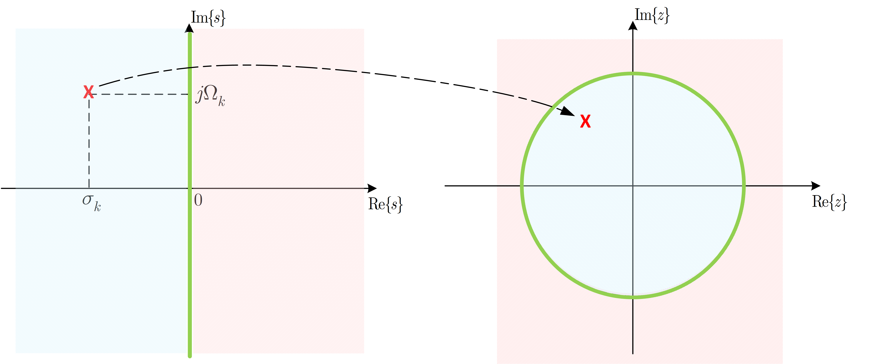
Ψηφιακή Επεξεργασία Σήματος
Σχεδίαση Ψηφιακών Φίλτρων – Bilinear Transformation $z=\frac{1+\left(\frac{T_{d}}{2}\right)s}{1−\left(\frac{T_{d}}{2}\right)s}=\frac{1+\frac{σT_{d}}{2}+\frac{jΩT_{d}}{2}}{1−\frac{σT_{d}}{2}−\frac{jΩT_{d}}{2}}$
Παρατηρήστε ότι:
Αν $σ<0$, τότε $\left|z\right|<1$
Αν $σ>0$, τότε $\left|z\right|>1$
Αν $σ=0$, τότε $\left|z\right|=1$
Ίδια «ιδέα» με την αντιστοίχιση της προηγούμενης μεθόδου, Impulse Invariance (όχι σαν αλγεβρική αντιστοίχιση όμως)

Slide 36
Ψηφιακή Επεξεργασία Σήματος
Σχεδίαση Ψηφιακών Φίλτρων – Bilinear Transformation
Ας δούμε πως μπορούμε να συσχετίσουμε τις μεταβλητές $Ω, ω$
$$s=σ+jΩ=\frac{2}{T_{d}}\left(\frac{1−e^{−jω}}{1+e^{−jω}}\right)=\frac{2j}{T_{d}}\tan\left(\frac{ω}{2}\right)$$
Οπότε
$$σ=0 , Ω=\frac{2}{T_{d}}\tan\left(\frac{ω}{2}\right)$$
ή
$$ω=2\arctan\left(\frac{ΩT_{d}}{2}\right)$$
Πώς μοιάζει αυτή η μη γραμμική αντιστοίχιση των δυο συχνοτήτων?
Πώς αντιστοιχίζεται η «αναλογική» απόκριση πλάτους στην «ψηφιακή»?

Slide 37
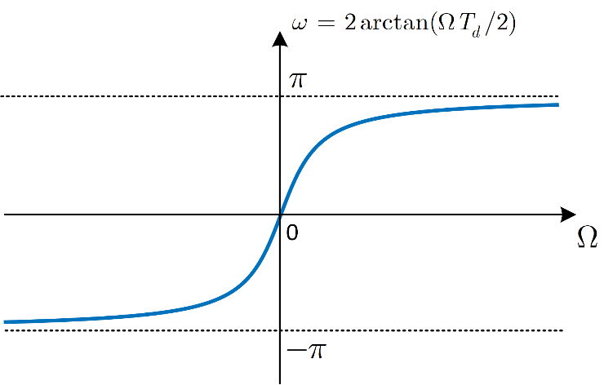
Ψηφιακή Επεξεργασία Σήματος
Σχεδίαση Ψηφιακών Φίλτρων – Bilinear Transformation
$$ω=2\arctan\left(\frac{ΩT_{d}}{2}\right)$$

Slide 38
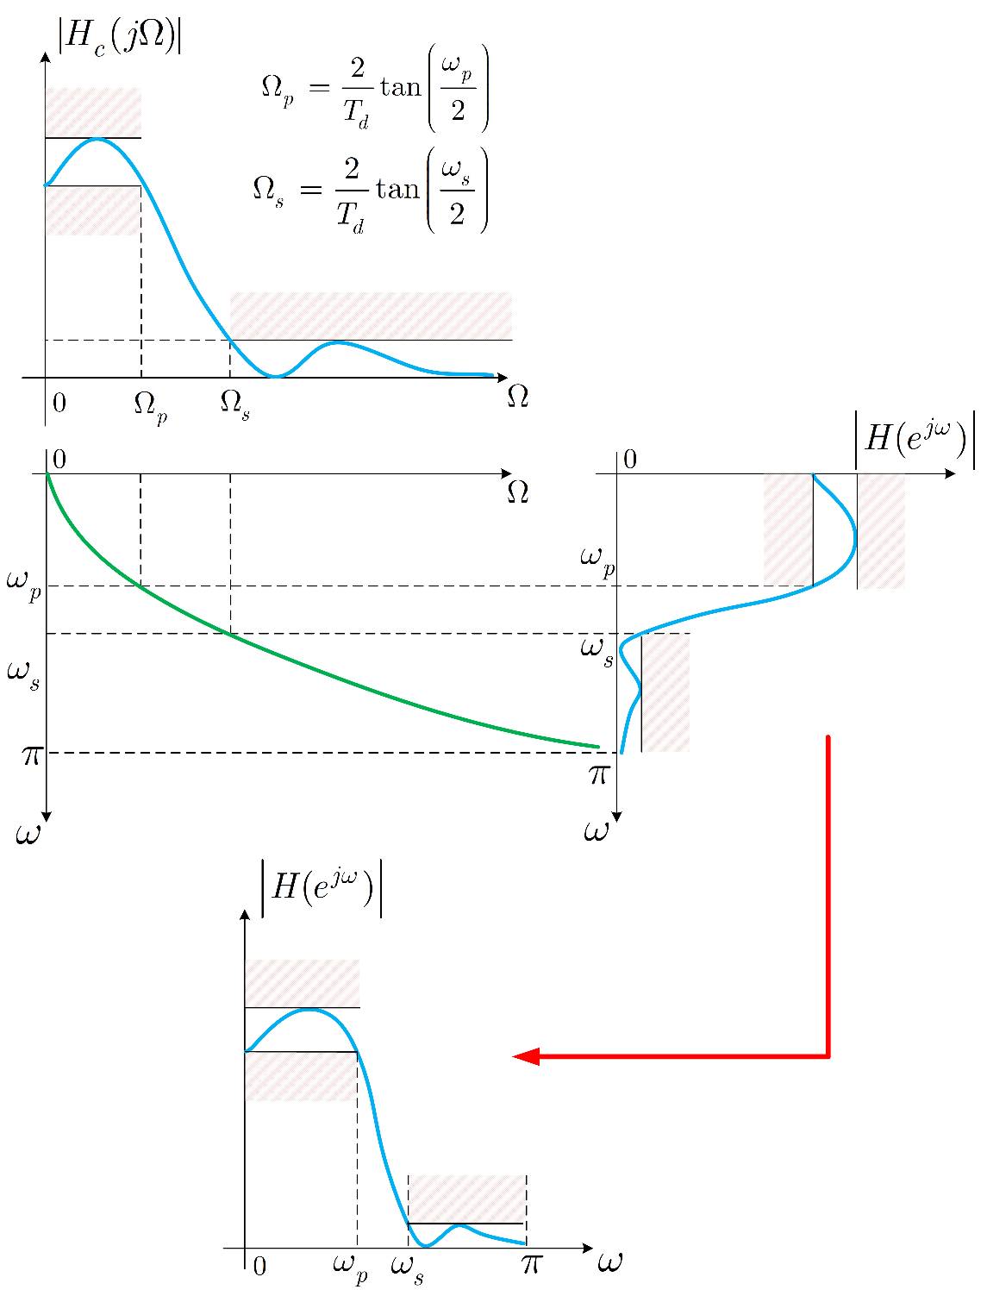
Ψηφιακή Επεξεργασία Σήματος
Σχεδίαση Ψηφιακών Φίλτρων – Bilinear Transformation
Προδιαγραφές στο διακριτό χρόνο μετατρέπονται στο συνεχή χρόνο
$$ω_{p},ω_{s}$$

Slide 39
Ψηφιακή Επεξεργασία Σήματος
Σχεδίαση Ψηφιακών Φίλτρων – Bilinear Transformation
Ας δούμε ένα παράδειγμα σχεδίασης (ίδιο με την προηγ. μέθοδο)
Ας ζητήσουμε $ω_{p}=0.2π,ω_{s}=0.3π$ και ας θεωρήσουμε $T_{d}=1$
Προδιαγραφές:
$$0.89125≤\left|H\left(e^{jω}\right)\right|≤1 :0≤ω≤0.2π \\ 0.17783≥\left|H\left(e^{jω}\right)\right| :0.3π≤ω≤π$$

Slide 40
Ψηφιακή Επεξεργασία Σήματος
Σχεδίαση Ψηφιακών Φίλτρων – Bilinear Transformation
Μετασχηματίζουμε τις προδιαγραφές μας από $ω→Ω=2tan\left(\frac{ω}{2}\right)$:
$$0.89125≤\left|H\left(jΩ\right)\right|≤1 :0≤Ω≤2\tan\left(\frac{0.2π}{2}\right) \\ 0.17783≥\left|H\left(jΩ\right)\right| :2\tan\left(\frac{0.3π}{2}\right)≤Ω≤2\tan\left(\frac{π}{2}\right)=+∞$$
Θέλουμε ξανά μια εξίσωση που να δέχεται τις προδιαγραφές μας!
Ας επιλέξουμε ξανά το φίλτρο Butterworth
$${\left|H\left(jΩ\right)\right|}^{2}=\frac{1}{1+{\left(\frac{Ω}{Ω_{c}}\right)}^{2N}}$$
Εφαρμόζουμε προδιαγραφές:
$$1+{\left(\frac{2\tan{(0.1π})}{Ω_{c}}\right)}^{2N}={\left(\frac{1}{0.89125}\right)}^{2} \\ 1+{\left(\frac{2\tan{(0.15π})}{Ω_{c}}\right)}^{2N}={\left(\frac{1}{0.17783}\right)}^{2}$$

Slide 41
Ψηφιακή Επεξεργασία Σήματος
Σχεδίαση Ψηφιακών Φίλτρων – Bilinear Transformation
Λύνοντας το σύστημα, βρίσκουμε $N=5.305→N=6, Ω_{c}=0.766$
Για να βρούμε ένα αιτιατό και ευσταθές σύστημα συνεχούς χρόνου, έχουμε ${\left|H\left(jΩ\right)\right|}^{2}=H\left(jΩ\right)H^{∗}\left(jΩ\right)⇒{\left|H\left(s\right)\right|}^{2}{\left.​\right|}_{s=jΩ}=H\left(s\right)H\left(−s\right){\left.​\right|}_{s=jΩ}$
Οι πόλοι του συστήματος
$${\left|H\left(s\right)\right|}^{2}=\frac{1}{1+{\left(\frac{s}{j0.766}\right)}^{12}}$$
δίνονται ως
$$s_{k}=0.766e^{j\frac{π}{12}(2k+5)}, k=0,1,…,11$$
Πρέπει να επιλέξουμε τους πόλους οι οποίοι μας δίνουν ένα ευσταθές και αιτιατό σύστημα $H(s)$

Slide 42
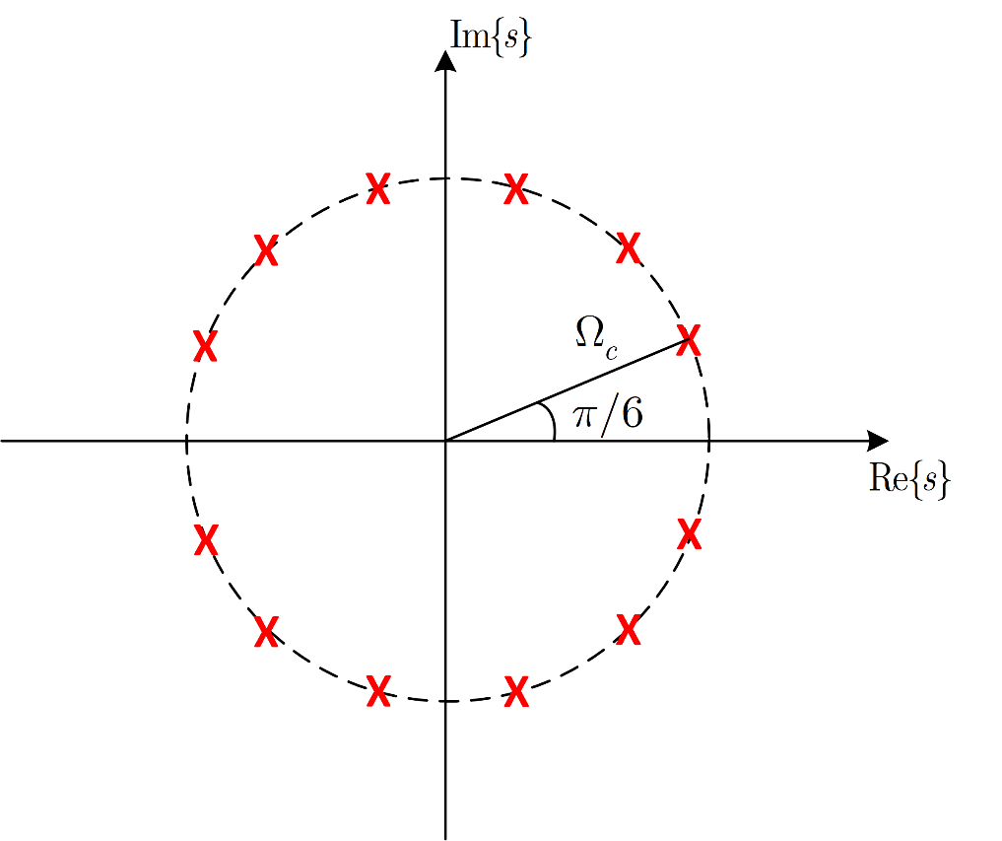
Ψηφιακή Επεξεργασία Σήματος
Σχεδίαση Ψηφιακών Φίλτρων – Bilinear Transformation
Επιλέγω τους πόλους στο αριστερό ημιεπίπεδο
Τότε το σύστημά μας θα γράφεται ως
$$H\left(s\right)=\frac{Ω_{c}^{6}}{(s^{2}+0.39s+0.58)(s^{2}+1.08s+0.58)(s^{2}+1.48s+0.58)}$$
Ο Bilinear Transformation δίνει:
Το σύστημά μας στο χώρο του μετασχ. Ζ θα είναι:
$$H\left(z\right)=\frac{0.000738{\left(1+z^{−1}\right)}^{6}}{(1−1.26z^{−1}+0.72z^{−2})(1−1.01z^{−1}+0.35z^{−2})(1−0.90z^{−1}+0.21z^{−2})}$$
$$s=\frac{2}{T_{d}}\frac{1−z^{−1}}{1+z^{−1}}⇒s=2\frac{1−z^{−1}}{1+z^{−1}}$$

Slide 43
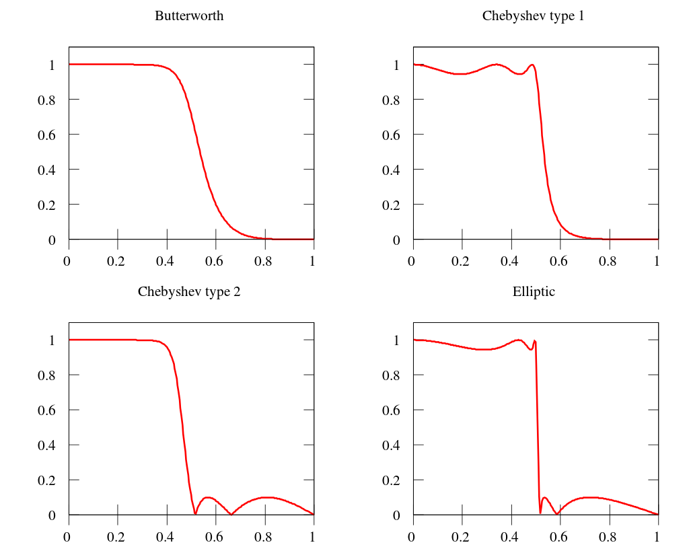
Ψηφιακή Επεξεργασία Σήματος
Σχεδίαση Ψηφιακών Φίλτρων
Υπάρχουν πολλές εξισώσεις (φίλτρα) στις οποίες μπορούμε να θέσουμε τις προδιαγραφές μας
Chebyshev (I, II)
Elliptic
Butterworth
Bessel
Optimum “L”
Gaussian
Hourglass
Raised-cosine
και πολλά άλλα! ☺

Slide 44
Ψηφιακή Επεξεργασία Σήματος
Σχεδίαση Ψηφιακών Φίλτρων - Σύνοψη
Έχουμε δει ήδη δυο μεθόδους κατασκευής ψηφιακών φίλτρων IIR μέσω του πεδίου του συνεχούς χρόνου
... και του μετασχ. Laplace
Μέθοδος Impulse Invariance
a.k.a δειγματοληψία της κρουστικής απόκρισης $h(t)$ συνεχούς χρόνου
Γραμμική αντιστοιχία συχνότητας $Ω$ σε $ω$
Η διαδικασία αυτή αντιστοιχίζει κάθε πόλο $s_{k}$ στο χώρο του Laplace σε έναν πόλο $e^{s_{k}T_{d}}$ στο χώρο του μετασχ. Ζ
Μέθοδος Bilinear Transformation
a.k.a «συμπίεση» του άξονα $0≤Ω≤+∞$ στο $0≤ω≤π$ !!
Μη γραμμική αντιστοιχία της αναλογικής με την ψηφιακή συχνότητα
Η διαδικασία αντιστοιχίζει κάθε πόλο $s_{k}$ στο χώρο του Laplace σε έναν πόλο $\frac{1+\frac{{T_{d}s}_{k}}{2}}{1−\frac{{T_{d}s}_{k}}{2}}$ στο χώρο του μετασχ. Ζ

Slide 45
Ψηφιακή Επεξεργασία Σήματος
Σχεδίαση Ψηφιακών Φίλτρων – Σύνοψη
Και οι δυο μέθοδοι αντιστοιχίζουν πόλους από το μιγαδικό επίπεδο $s$ στο μιγαδικό επίπεδο $z$
Μήπως αντιστοιχίζονται με παρόμοιο τρόπο και τα μηδενικά?
Γενικά, πως εφαρμόζονται οι μέθοδοι για ένα τυχαίο σύστημα στο χώρο του $s$?

Slide 46
Ψηφιακή Επεξεργασία Σήματος
Σχεδίαση Ψηφιακών Φίλτρων
Παράδειγμα:
Έστω το σύστημα
$$H\left(s\right)=\frac{1}{s+1}, ℜ\left\{s\right\}>−1$$
Εφαρμόστε τις μεθόδους που μάθατε για να βρείτε το μετασχ. Ζ ενός φίλτρου διακριτού χρόνου που το υλοποιεί

Slide 47
Ψηφιακή Επεξεργασία Σήματος
Σχεδίαση Ψηφιακών Φίλτρων
Παράδειγμα:
$$H\left(s\right)=\frac{1}{s+1}, ℜ\left\{s\right\}>−1$$

Slide 48
Ψηφιακή Επεξεργασία Σήματος
ΤΕΛΟΣ ΔΙΑΛΕΞΗΣ

